Slide 1
Фискальные решения АТОЛ. Новый уровень развития
Юлия Носова
Notes:
0. Представить модели применения обозначить проблематику работы с железкой (очередь, сервисное обслуживание). Предложения рынка во многом не учитывают весь айсберг (про ФН не говорить)
1. Мы строим свой сервис на базовых принципах:
- Максимальное сохранение существующих моделей работы систем и бизнес-процесоов (чтобы бизнесу пришлось подстраиваться минимально (люди и деньги)
- Минимум времени на все процедуры и ввод в эксплуатацию ККТ
- Сохранение существующей модели потребления
- .... подумать что еще
2. Представление АТОЛ Онлайн
- Составные части: ЦОД, кассы, программные технологии, ЛК
- Схема работы всех участников процесса (ИМ, ПА, АТОЛ и тд.) место и роль нашего сервиса
- Коммерческая модель: услуга, аренда, ФН (несколько законодательных и юридических основ), подробно о схеме потребления и стоимости всех элементов
- Как подключиться?: Сначала шаги описать на сайте, заявить предзаказ через лендинг и далее показать элементы ЛК.
3. Какие шаги предпринять со своей стороны для адаптации к 54-ФЗ: доработка CMS (работа с API), КЭП - оформить, завести ЛК ФНС.
4. Финал: велкам к нам, мы сделаем все возможное чтобы подготовить вас к 01.07.17 с минимальными затратами

Slide 2
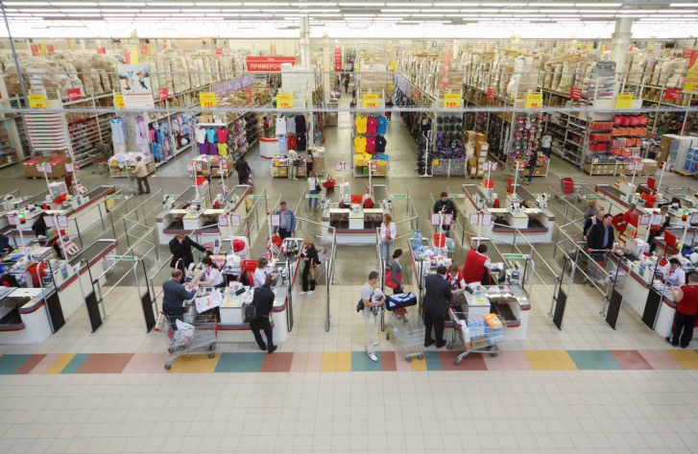
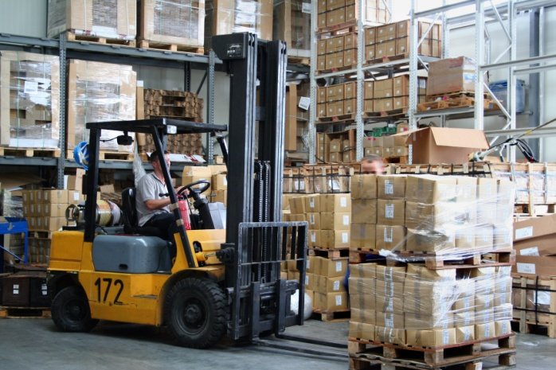

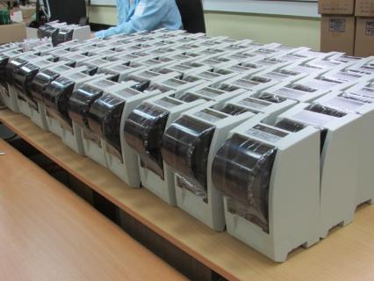
Компания АТОЛ
15 лет АТОЛ делает бизнес отечественных предприятий торговли прибыльным, надежным и управляемым за счет качественных решений для автоматизации
Разработка
Производство
Дистрибьюция
Поддержка
Notes:
0. Представить АТОЛ

Slide 3

54-ФЗ теперь и в E-COMmerce
Что делать? Как жить интернет-магазинам в новых реалиях?
Notes:
Представить модели применения обозначить проблематику работы с железкой (очередь, сервисное обслуживание). Предлоожения рынка во многом не учитывают весь айсберг.
E-COM (E-commerce) - Электронная коммерция - это продажа и покупка товаров и услуг через интернет

Slide 4
Что меняется при расчетах в Интернет
С 01.07.17 необходимо начать применять ККТ при онлайн расчетах с оплатой банковской картой
Передавать данные в ОФД и обеспечить отправку электронного чека покупателю

Slide 5
E-com и 54-фз
 | Интернет-торговля с оплатой курьеру | Интернет-торговля с ЭСП в Интернет
Где применяется ККТ | У курьера на месте расчета | В ЦОДе, офисе
Кто применяет ККТ | Курьер | Без оператора
Какой чек должен быть выдан | Бумажный и/ или Электронный (если до момента расчета покупатель попросил) | Только электронный
Адрес применения (в заявлении при регистрации ККТ) | Адрес, где ККТ находится вне развоза ККТ большую часть времени | Адрес, где будет установлена ККТ Например, адрес ЦОДа
Наименование места применения | При использовании в транспортном средстве: наименование и номер ТС; в других случаях – Курьер | Адрес (адреса) сайтов. Например, www.shop.ru; www.ip.ru
Требования к ККТ | Корпус, ФН, устройство печати, часы реального времени и т.д. | Корпус, ФН, возможно без устройства печати и т.д..

Slide 6

Оплаты в Интернет: особенности
Отсутствие физического контакта на этапе покупки
Касса должна работать в без операторном режиме
Notes:
Представить модели применения обозначить проблематику работы с железкой (очередь, сервисное обслуживание). Предлоожения рынка во многом не учитывают весь айсберг (про ФН не говорить)

Slide 7

E-Commerce. Расчет в интернет
Правильная организация и поддержание работоспособности 24/7
Ведь заказ может прийти в любое время

Slide 8
Как подключить кассу, проблематика
2 способа подключить кассу
Физически к CMS-системе (информационной системе управления интернет магазином)
Взять в аренду и работать с онлайн сервисом
Обеспечение интеграции
Управление очередью транзакций
Сервисное и техническое сопровождение 24/7/365
Состояние ККТ (доступность сформировать чек)
Состояние фискального накопителя (ресурс)
Состояние канала передачи данных
Состояние инфраструктуры
Взаимодействие с ОФД
И многое другое

Slide 9

наши базовые принципы
Максимальное сохранение существующих моделей работы систем и бизнес-процессов
Минимум времени для пользователя на все процедуры и ввод в эксплуатацию ККТ
Сохранение привычной модели потребления и минимизация затрат
Notes:
Мы строим свой сервис на базовых принципах:
- Максимальное сохранение существующих моделей работы систем и бизнес-процесоов (чтобы бизнесу пришлось подстраиваться минимально (люди и деньги)
- Минимум времени на все процедуры и ввод в эксплуатацию ККТ
- Сохранение существующей модели потребления
- .... подумать что еще

Slide 10
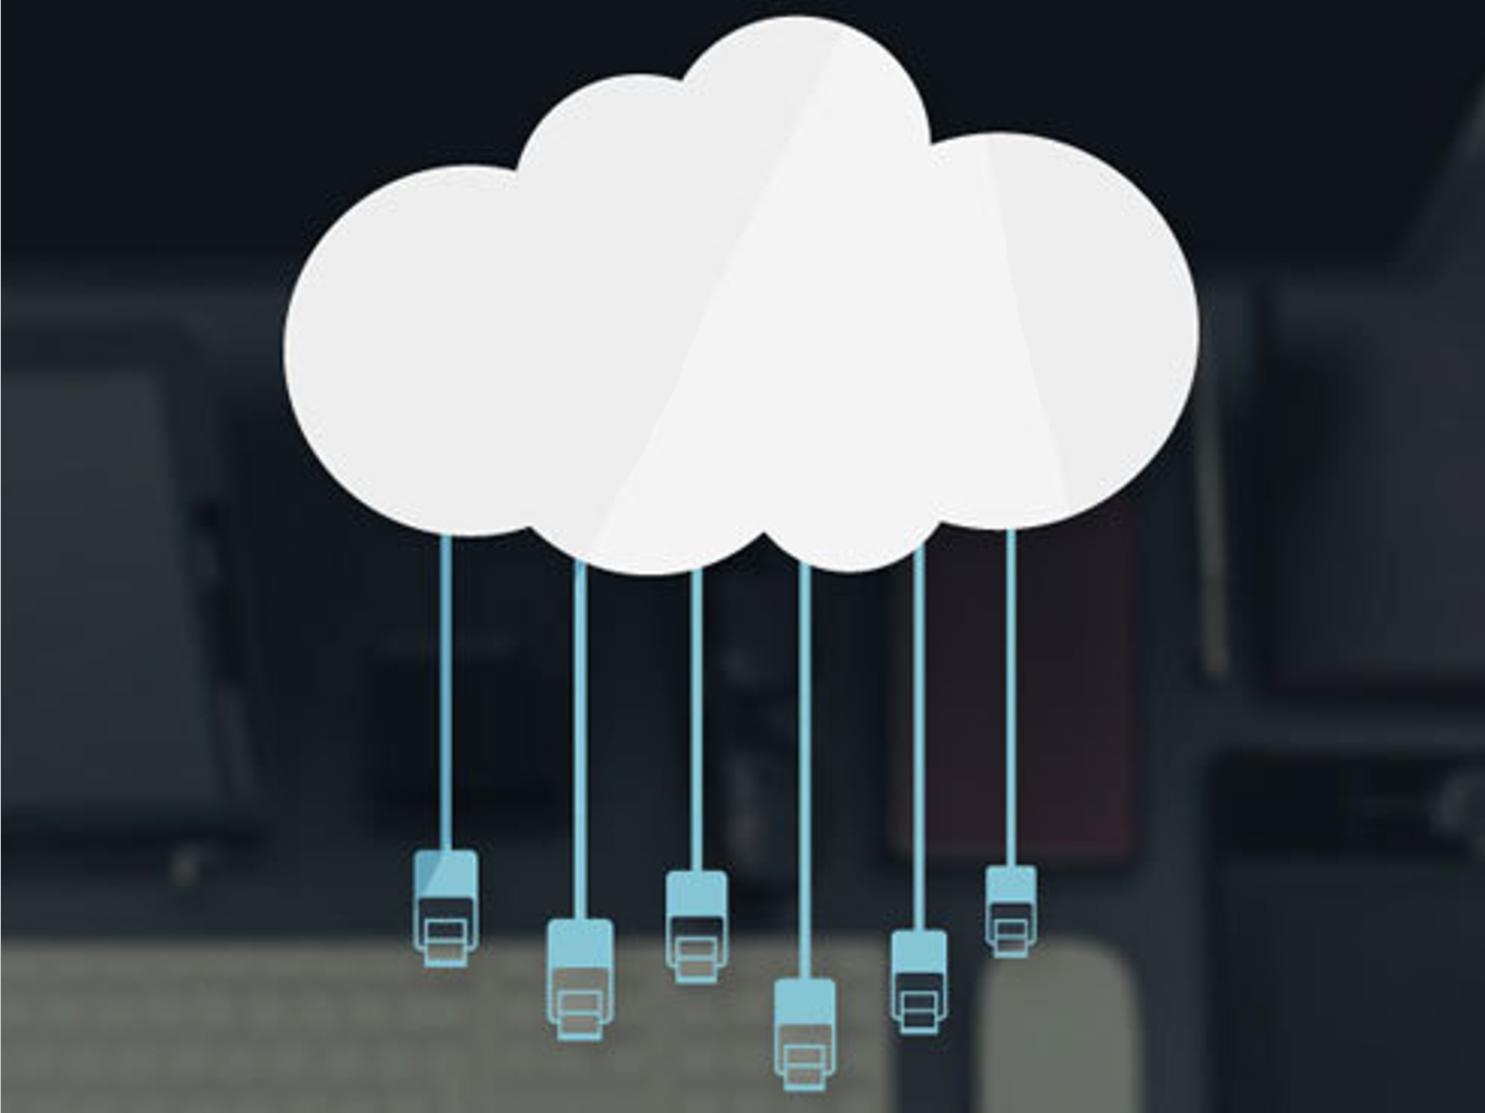

АТОЛ ОНЛАЙН
Notes:
Представление АТОЛ Онлайн

Slide 11
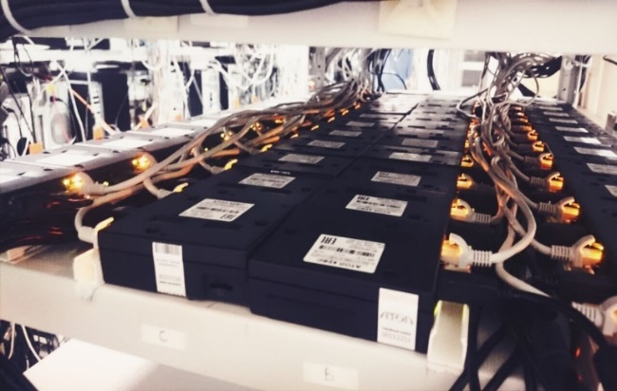

Состав сервиса АТОЛ Онлайн
1. АТОЛ 42ФС размещенные в ЦОД/ДатаЦентре
2. Программные технологии
АТОЛ для управления и мониторинга
работа с внешними сервисами через API
3. Личный кабинет
АТОЛ Онлайн
Notes:
АТОЛ Онлайн – это web-сервис (или облачный сервис), который предоставляет возможность взять онлайн кассу в аренду с целью соответствия требованиями 54-ФЗ для регистрации расчетов с использованием электронного средства платежа в сети Интернет, гарантированно формировать фискальные документы в кассе в момент расчета и осуществлять их отправку в ОФД.
В рамках услуг сервиса АТОЛ Онлайн пользователю предоставляется одна или несколько касс с фискальными накопителями, размещённые в Центре Обработки Данных, происходит регистрация касс в ФНС. Сотрудниками АТОЛ обеспечивается полноценное техническое сопровождение и гарантируется полная работоспособность и энергонезависимость касс и доступом в Интернет в режиме 24/7/365.
Специальное программное обеспечение сервиса позволяет удаленно подключаться к кассе принимая информацию из CMS-системы интернет-магазина или платежного сервиса, необходимую для формирования чеков, управляет функционалом открытия и закрытия кассовых смен в автоматическом режиме, распределяет и управляет очередью входящих запросов на формирование фискального чека в моменты пиковых нагрузок равномерно на все арендованные кассы. что позволяет в случае большого кол-ва транзакций в магазине или онлайн сервисе гарантированно формировать чек и отправлять его покупателю именно в момент совершения платежа.
Личный кабинет пользователя дает возможность подключиться к сервису, управлять услугой, видеть статистику по кассам в различных разрезах, обеспечивает необходимой информацией для регистрации кассы в ФНС.

Slide 12
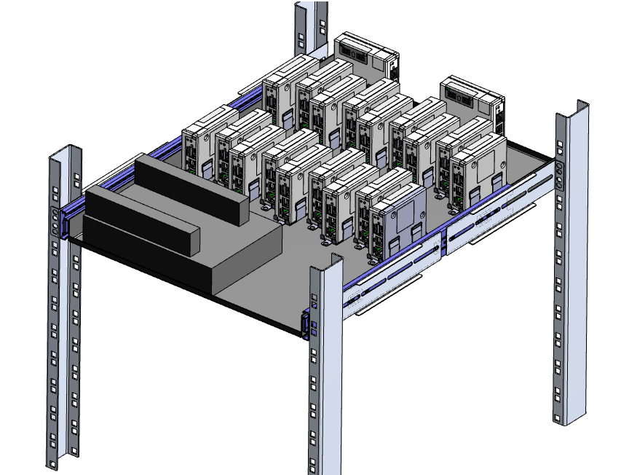
АТОЛ 42ФС
Касса в реестре ККТ для расчетов в сети Интернет

Slide 13






ЦОД
Сертифицирован по стандарту ISO 27001:2013 и PCI DSS 3.2
Находится под круглосуточным наблюдением и охраной
Соответствует стандартам Tier 3, TIA-942-2
Имеет коэффициент отказоустойчивости > 99,982
Имеет автономные источники питания
Может автономно работать несколько дней.
Устойчив к катастрофам
Повышение отказоустойчивости за счет организации инфраструктуры в двух географически разнесенных ЦОДах
Notes:
ЦОД/ДатаЦентре

Slide 14
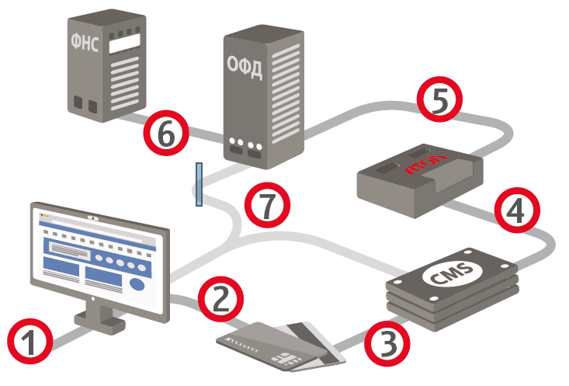
Схема работы всех участников процесса
Notes:
- Схема работы всех участников процесса (ИМ, ПА, АТОЛ и тд.) место и роль нашего сервиса

Slide 15

Интеграция решения
Интеграция с большинством CMS-систем и платежными агрегаторами
1С-Битрикс
AdvantShop
RetailCRM
NetCat
ReadyScript
Magento
Яндекс. Касса
Сбербанк
Более 40 решений в процессе интеграции
Notes:
Коммерческая модель: услуга, аренда, ФН (несколько законодательных и юридических основ), подробно о схеме потребления и стоимости всех элементов

Slide 16

Стоимость сервиса
Стоимость ФН: 6 100 р.
Базовый ежемесячный платеж:
3 000 р. (1 касса)
2 000 р. (от 2-х касс)
В платеж входит:
Аренда кассы
Помощь в регистрации/перерегистрации ККТ
Услуги сервиса 24/7
Услуги ОФД
Поддержка касс под 54-ФЗ и ФФД
Доступ к статистике по кассе в ЛК
Notes:
Коммерческая модель: услуга, аренда, ФН (несколько законодательных и юридических основ), подробно о схеме потребления и стоимости всех элементов

Slide 17
Преимущества для бизнеса
Минимальные затраты на вхождение: не требуется приобретение кассы и ее тех. сопровождение
Все услуги в одном окне: подключение кассы к CMS, подключение к ОФД, покупка КЭП, управление кассой
Привычная модель хостинга: высокая безопасность и работа 24x7x365, гарантированная лидером рынка кассовой техники
Владелец интернет магазина концентрируется на развитии бизнеса, а сервис обеспечивает все работы по соответствию требованиям 54-ФЗ
Быстрая масштабируемость для пользователя: быстрый ввод в эксплуатацию новых касс в случае увеличения нагрузки
Notes:
Коммерческая модель: услуга, аренда, ФН (несколько законодательных и юридических основ), подробно о схеме потребления и стоимости всех элементов

Slide 18
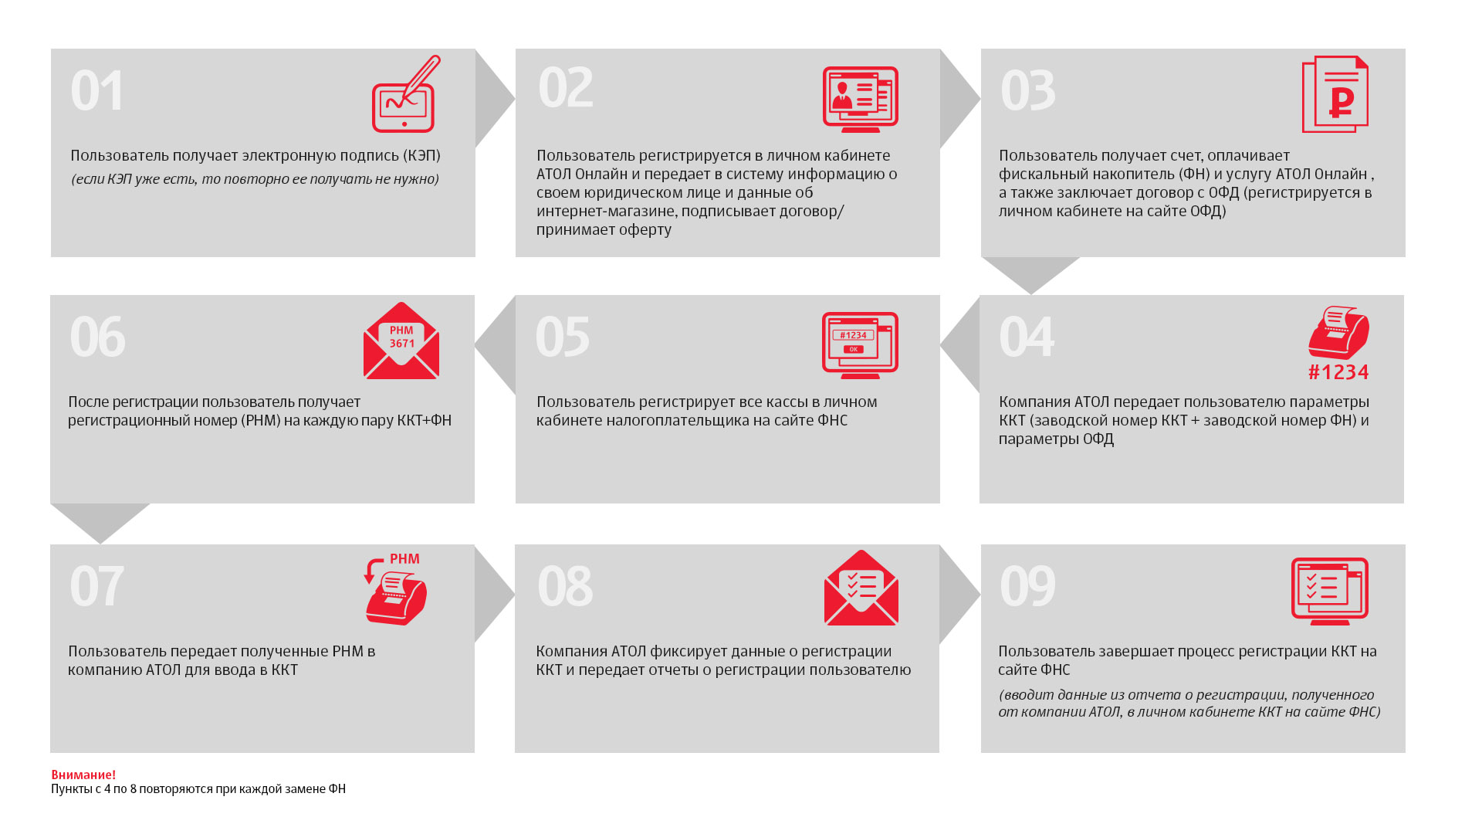
Как подключиться

Slide 19

Куда обращаться
ecom@atol.ru – вопросы по интеграции с сервисом, технические вопросы
www.online.atol.ru - подробнее о сервисе, вход в личный кабинет

Slide 20

Добро пожаловать в новую эру
Подключайтесь к АТОЛ Онлайн уже сегодня!
Всего несколько шагов, и ваш интернет-магазин готов к работе в соответствии 54-ФЗ!
Notes:
Финал: велкам к нам, мы сделаем все возможное чтобы подготовить вас к 01.07.17 с минимальными затратами

Slide 21
Анонс: совместное решение
В скором времени мы представим совместное решение с ТКП
Для агентской сети Системы взаиморасчетов на воздушном транспорте (СВВТ) в рамках разрабатываемой партнерской программы

Slide 22
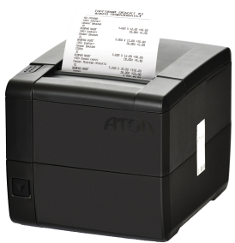
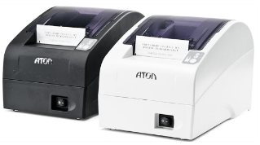
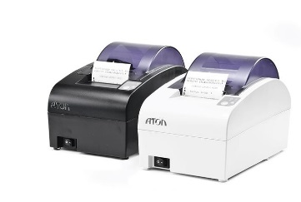
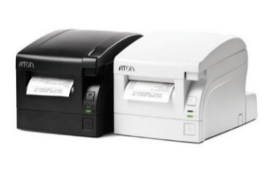
Ценовое предложение
Высокий сегмент:
Средний сегмент:
от 32 000 р.
от 33 000 р.
АТОЛ 25Ф
АТОЛ FPrint 22ПТК
от 36 000 р.
от 30 800 р.
АТОЛ 77Ф
АТОЛ 55Ф
Notes:
Уточнить цену по 77Ф!!!

Slide 23
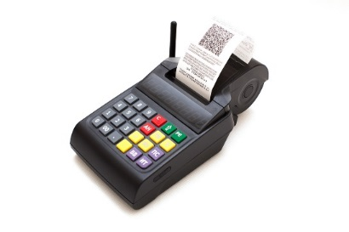
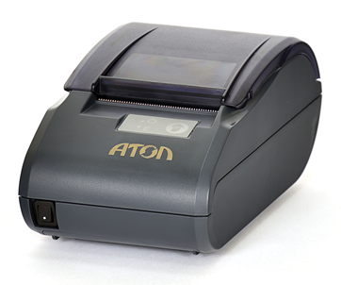
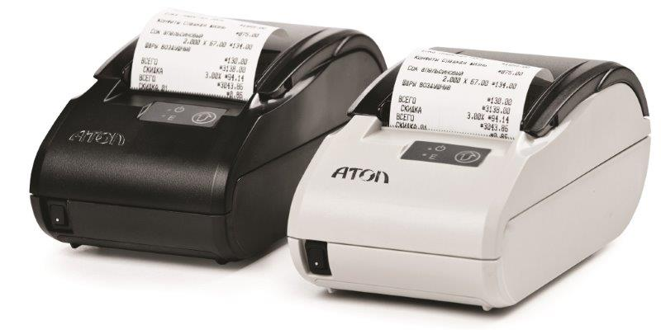
Ценовое предложение
Низкий сегмент:
от 17 900 р.
от 20 400 р.
от 24 300 р.
АТОЛ 90Ф
АТОЛ 30Ф
АТОЛ 11Ф
Notes:
Добавить HUB-19
Эвотор +новый слайд про Эвотор отдельно

Slide 24
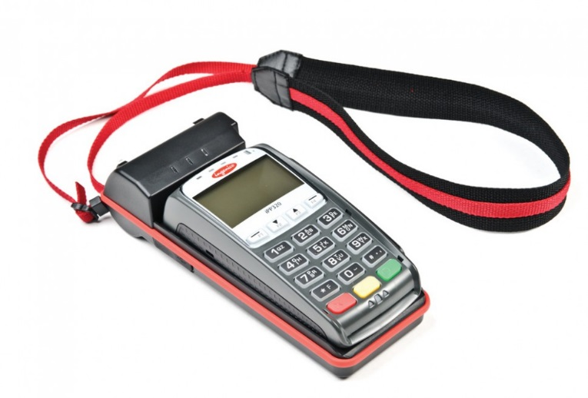
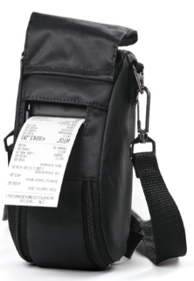
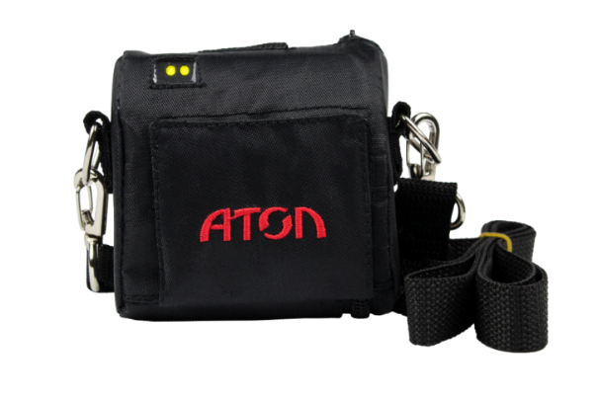
Ценовое предложение
Мобильный сегмент:
от 28 300 р.
от 26 500 р.
от 34 900 р.
АТОЛ 11Ф. Мобильный
АТОЛ 15Ф
АТОЛ 60Ф
Notes:
Уточнить цену по 60Ф и 15Ф!!!

